Slide 1


DELYS & BARKA ACTIVATION
Stratégie d'activation interne pour transformer les petites pauses quotidiennes en moments de plaisir autour de nos marques Delys & Barka.

Slide 2
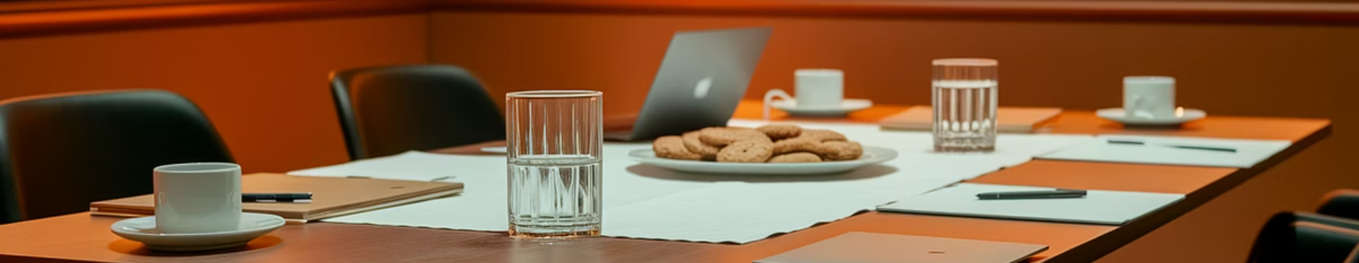




Sommaire
Contexte
Objectifs
Concept
Breakdown
Valorisation des marques en interne
Création d'un rituel interne
Instant Croquant
Contenus et expériences

Slide 3




Contexte
Animations hebdomadaires
Moments de consommation en entreprise
Cadre expérientiel
Mise en scène ludique et émotionnelle
Inspiration des marques référentes
LU, Oreo, Prince, Petit Écolier
Compagnons de pause
Ancrage dans le quotidien professionnel

Slide 4
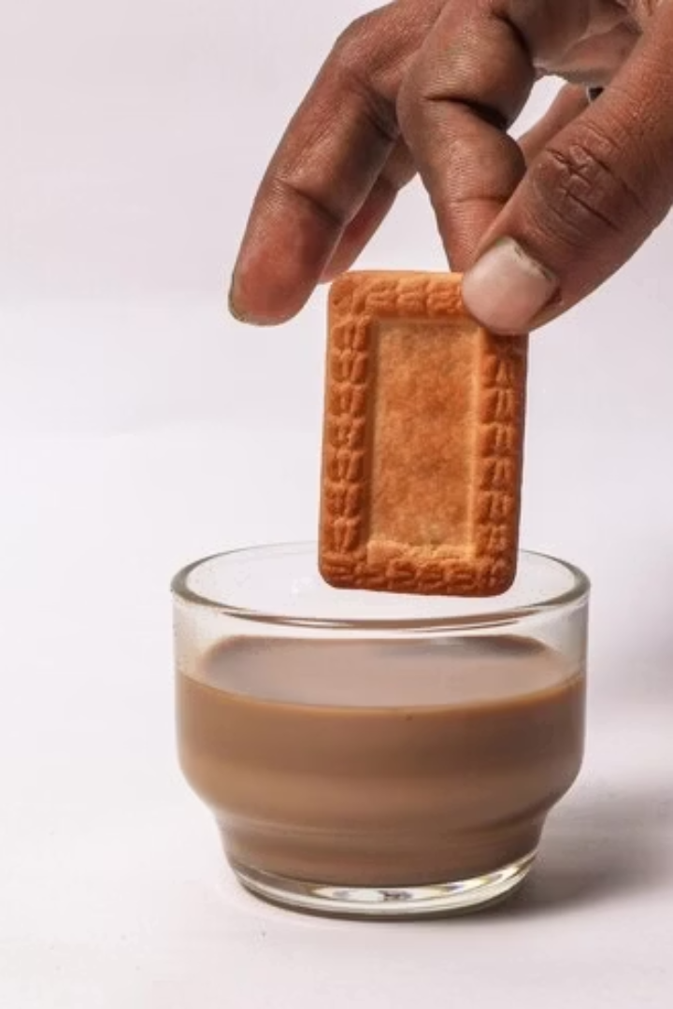
Objectifs
2
100%
Rendez-vous hebdomadaires
Attachement aux marques
Contenus originaux et immersifs
Créer un rituel interne
↑
Engagement du personnel
Approche participative et gamifiée

Slide 5
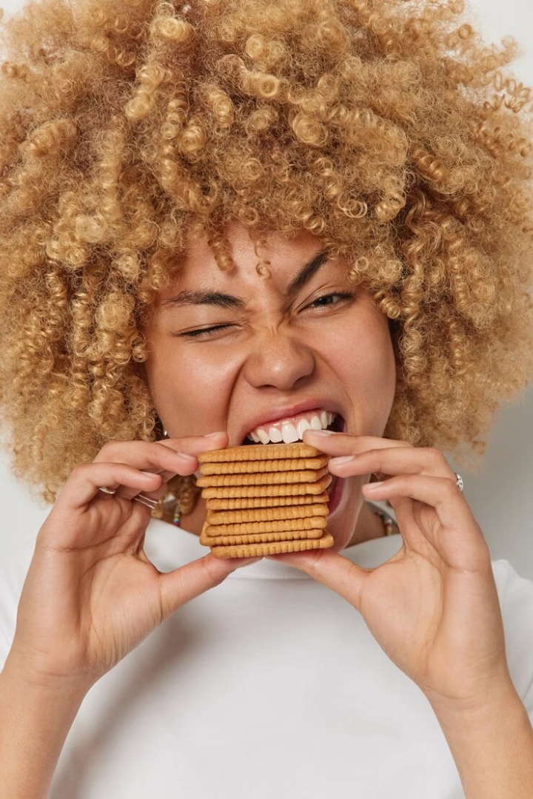
Concept
"Instant Croquant"
Parenthèse gourmande
Rendez-vous complice transformant la pause ordinaire en instants de petits plaisirs
Moment où l'on lâche le clavier
Plaisir partagé
Instants qui rendent les journées croustillantes

Slide 6
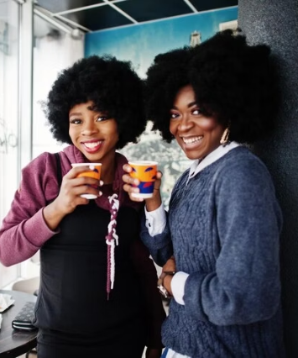



Contenus
Émotionnel
Occasions de consommation
Fonctionnel
Modes de consommation
Éducatif
Apports du biscuit

Slide 7
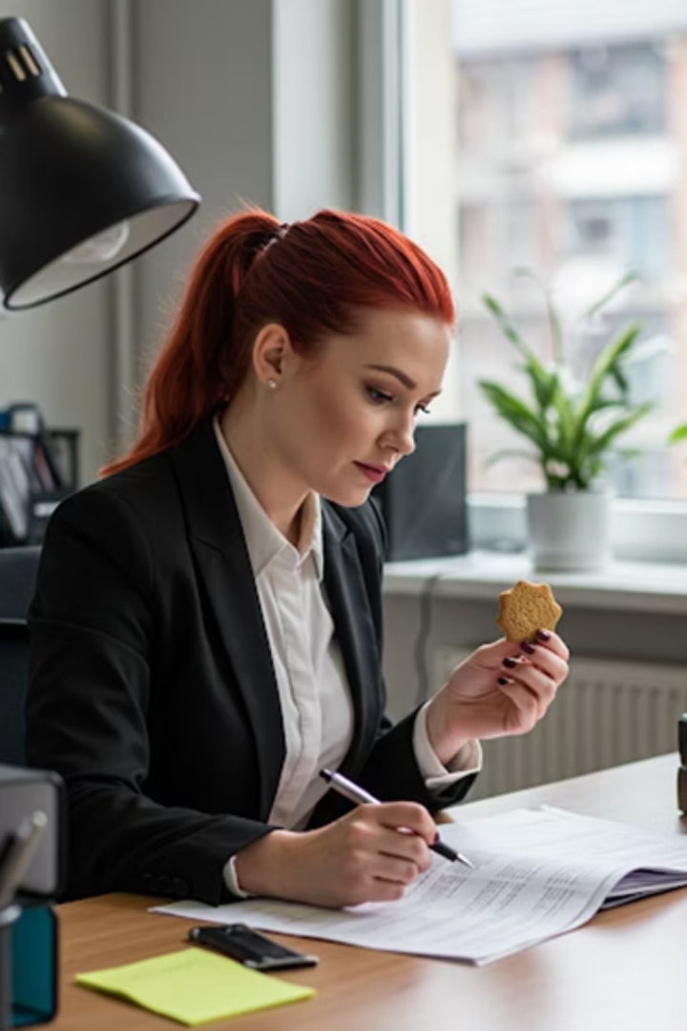




Contenus Fonctionnels
Les façons de consommer nos biscuits
Format
Animatique ou tuto snack (15-30s)
Exemple 1
Delys fourré entre deux fruits
Exemple 2
Delys fourré glacé (10min au congélateur)
Slogan
"Classique ou fourré, à chacun son instant croquant"

Slide 8
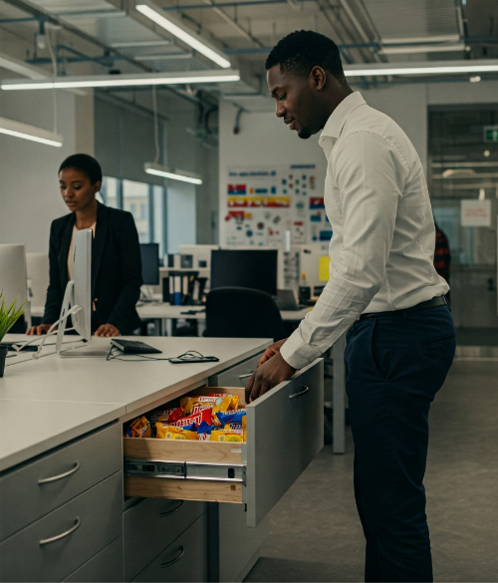
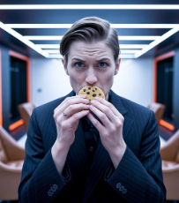
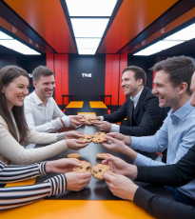
Contenus Émotionnels
Ton moment craquant avec Delys et Barka
Le sauveur de la pause
Le grignoteur discret
Pause café collective
Collègue aux biscuits toujours disponibles
Petit craquage pendant les réunions
"Les petites pauses font de grands souvenirs"

Slide 9
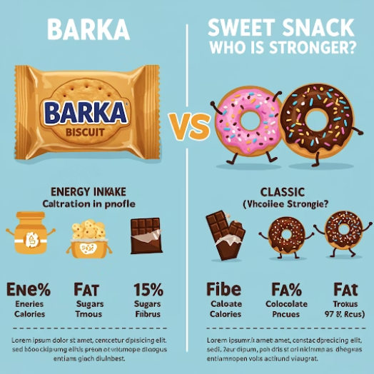
Contenus Éducatifs
Les bienfaits de la pause biscuit
Apports énergétiques
Delys fourré vs snack ultra-sucré
Pause équilibrée
Bienfaits d'une pause gourmande mesurée
Conseils pratiques
Modération et combinaisons recommandées

Slide 10
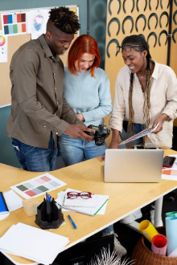




Gamification
Gaming via forum WhatsApp interne
Période
Objectif
Une fois par mois
Engagement collaboratif autour
des marques
Récompense
Mécanique
Reconnaissance
et petits lots gourmands
Challenge photo/vidéo
#MonInstantCroquant

Slide 11

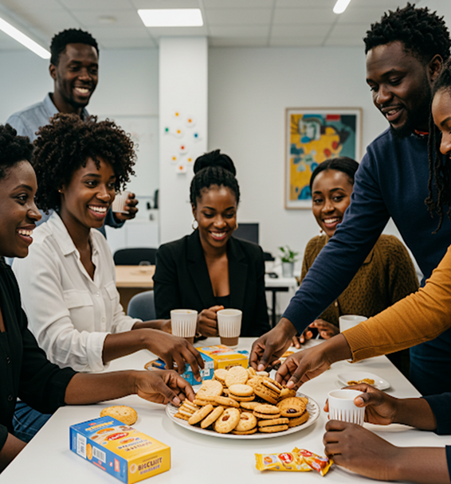
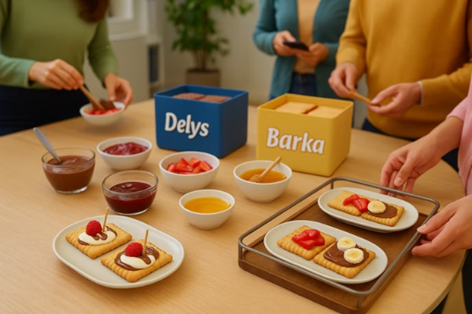
Expérience
BAR A BISCUITS
01 fois par mois, on installera un espace où les employés peuvent personnaliser
leur dégustation. Les employés pourraient être invités
à recréer des « modes de consommation » vus dans les animatiques
fonctionnels.
Expérience :
Présentation des différentes variétés de biscuits Delys et Barka.
Mise à disposition de toppings variés : pâtes à tartiner, confitures,
fruits frais coupés, yaourts, sauces légères (chocolat fondu, miel).
Petits outils (spatules, pics) pour assembler leurs propres créations.
Incitation au partage : Des plateaux et des zones dédiées
pour que les employés présentent leurs créations et les partagent.

Slide 12

Merci.
DELYS & BARKA

